Slide 1

La Grange

Slide 2
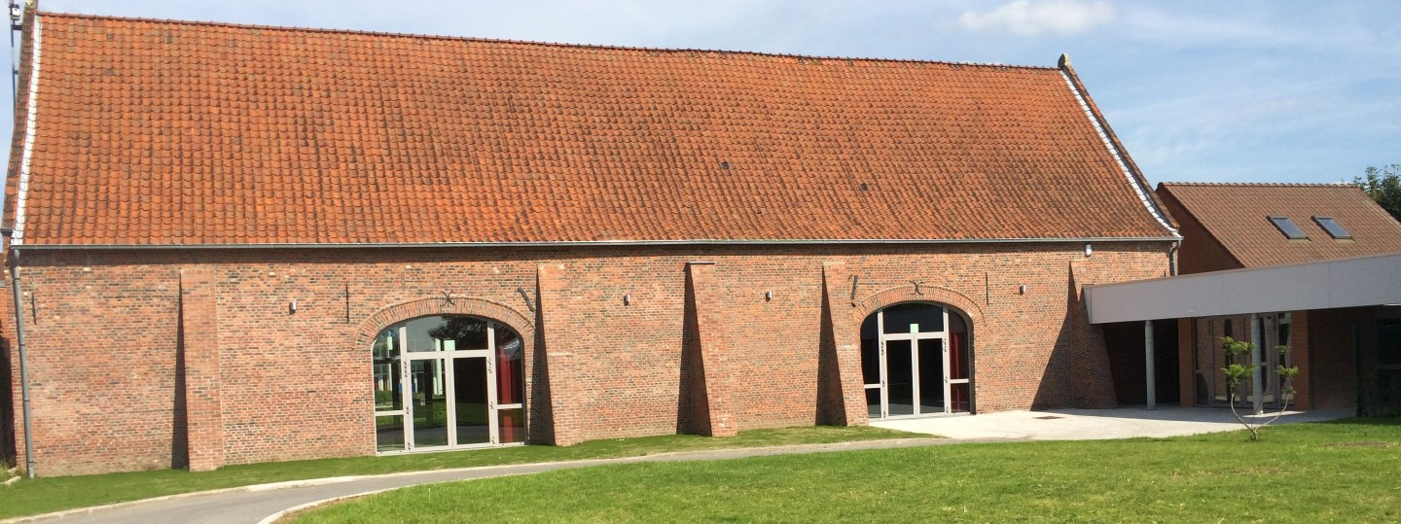
Salle polyvalente – événementielle
Rue de la Vellerie, 137 à 7700 Mouscron
Capacité – 250 personnes

Slide 3
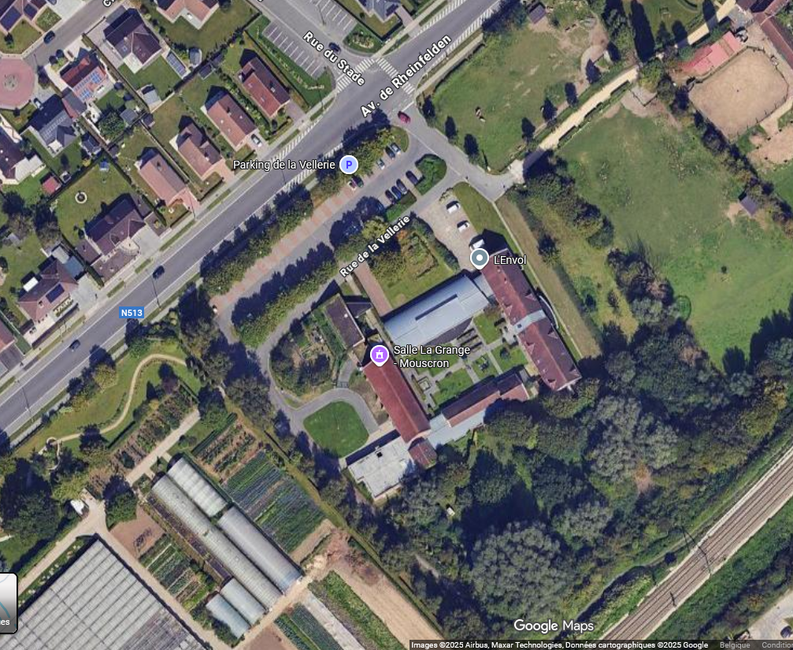
Implantation:
Le parking de la Vellerie
La Prairie
Le Crié
L’Envol
Le Hall du Terroir
La Grange
Les Serres du Tremplin

Slide 4
La site de « La Grange » est une salle événementielle gérée par le Service Jeunesse depuis 2015.
Cette salle est dédiée prioritairement aux mouvements de Jeunesse membres du COJM. Ils bénéficient d’un tarif préférentiel pour leurs premières locations événementielles.
Néanmoins, le bâtiment « La Grange » est également mise en location uniquement aux associations pour des activités socio-culturelles et sportives.
Les événements privés de type mariage, anniversaire ou autres ne sont pas autorisés.
La Prairie et l’Envol, voisines de notre infrastructure bénéficient d’une convention particulière pour l’organisation de leurs ateliers réguliers dans nos locaux.

Slide 5
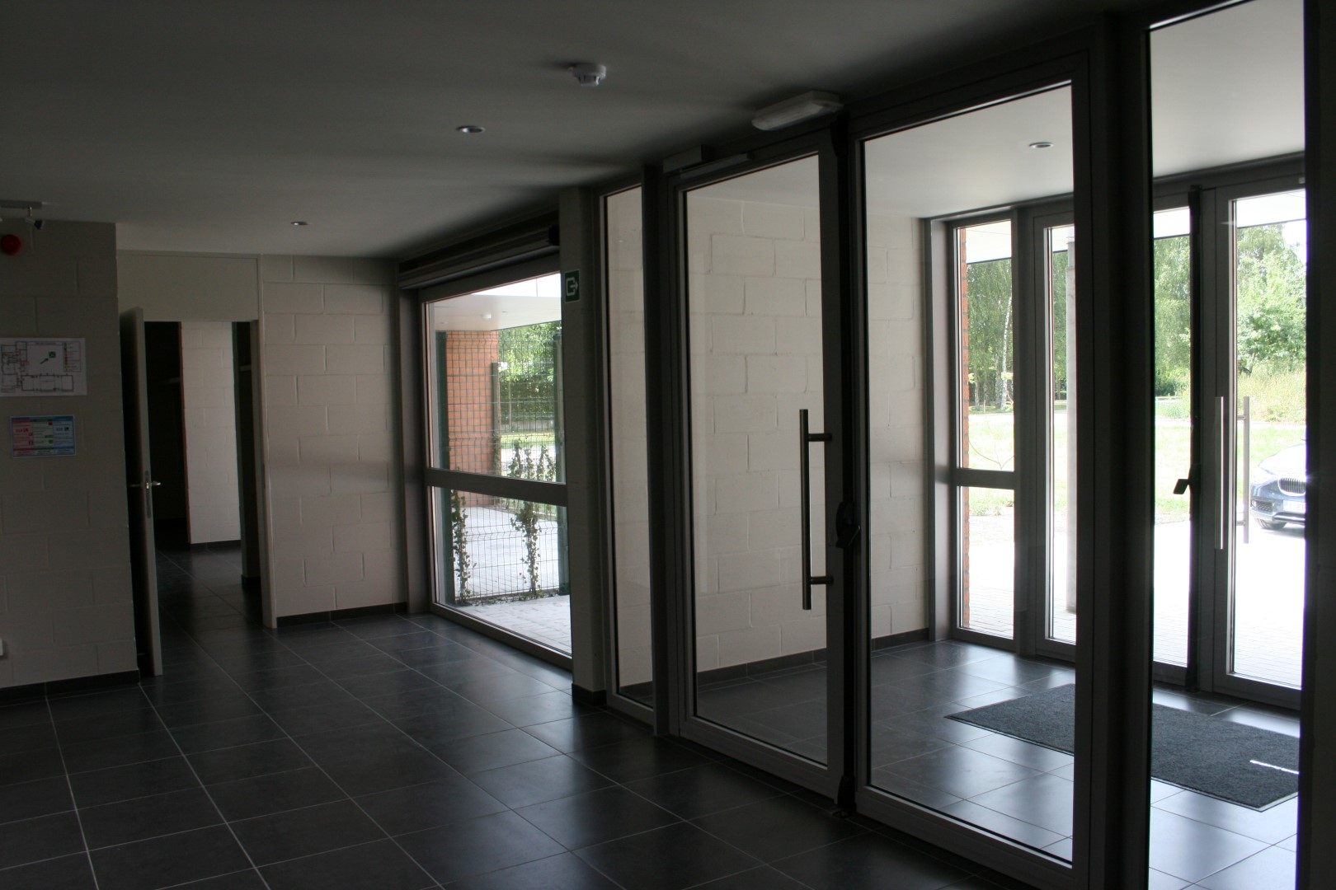
Composition:
Hall d’entrée
Annexe
Cuisine
Bloc sanitaire
Salle Rouge
Salle Orange
Fumoir
Grande salle

Slide 6
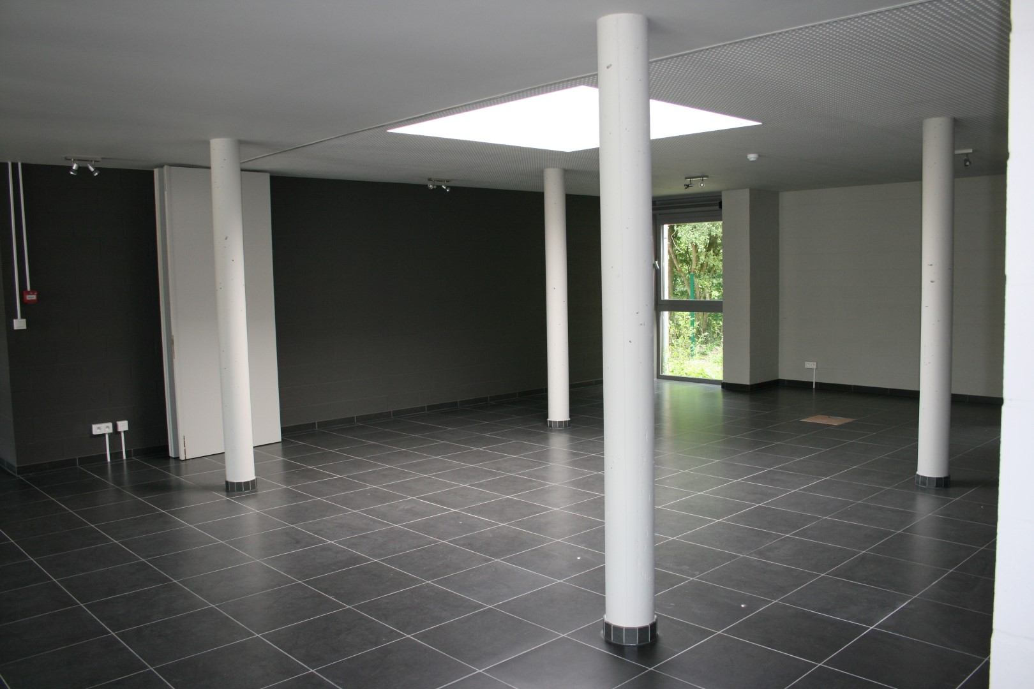
Composition:
Hall d’entrée
Annexe
  47 m²
Cuisine
Bloc sanitaire
Salle Rouge
Salle Orange
Local sono
Grande salle

Slide 7
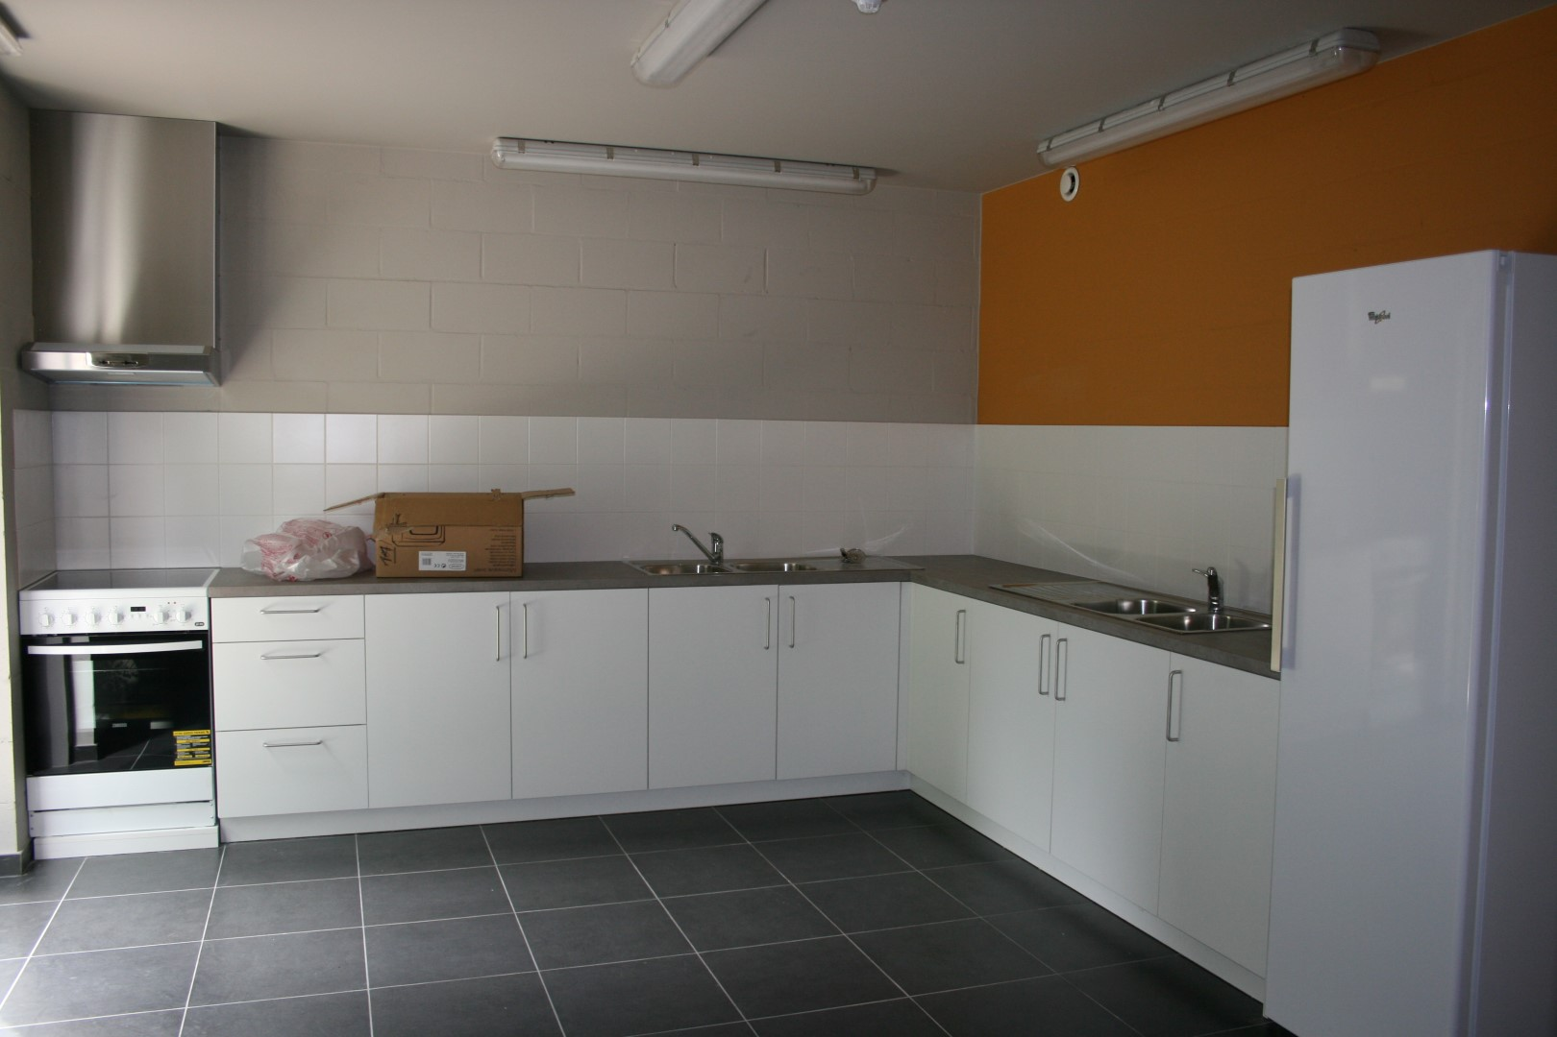
Composition:
Hall d’entrée
Annexe
Cuisine
  18 m²
  Ne permet pas de cuisiner sur place
Bloc sanitaire
Salle Rouge
Salle Orange
Fumoir
Grande salle

Slide 8
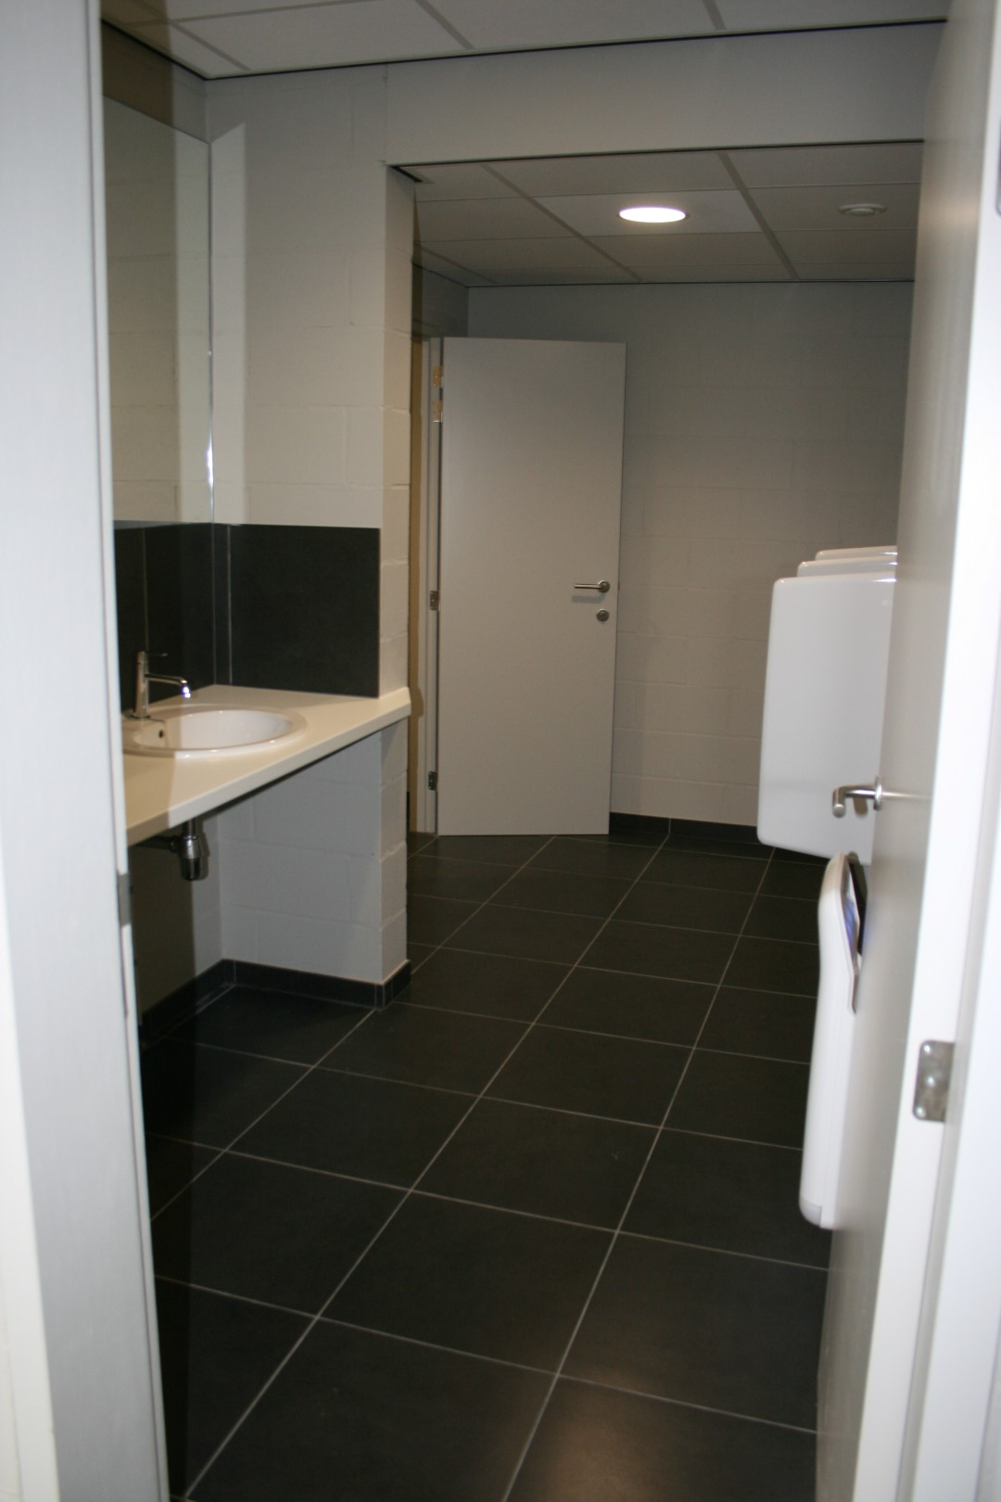
Composition:
Hall d’entrée
Annexe
Cuisine
Bloc sanitaire
Salle Rouge
Salle Orange
Fumoir
Grande salle

Slide 9
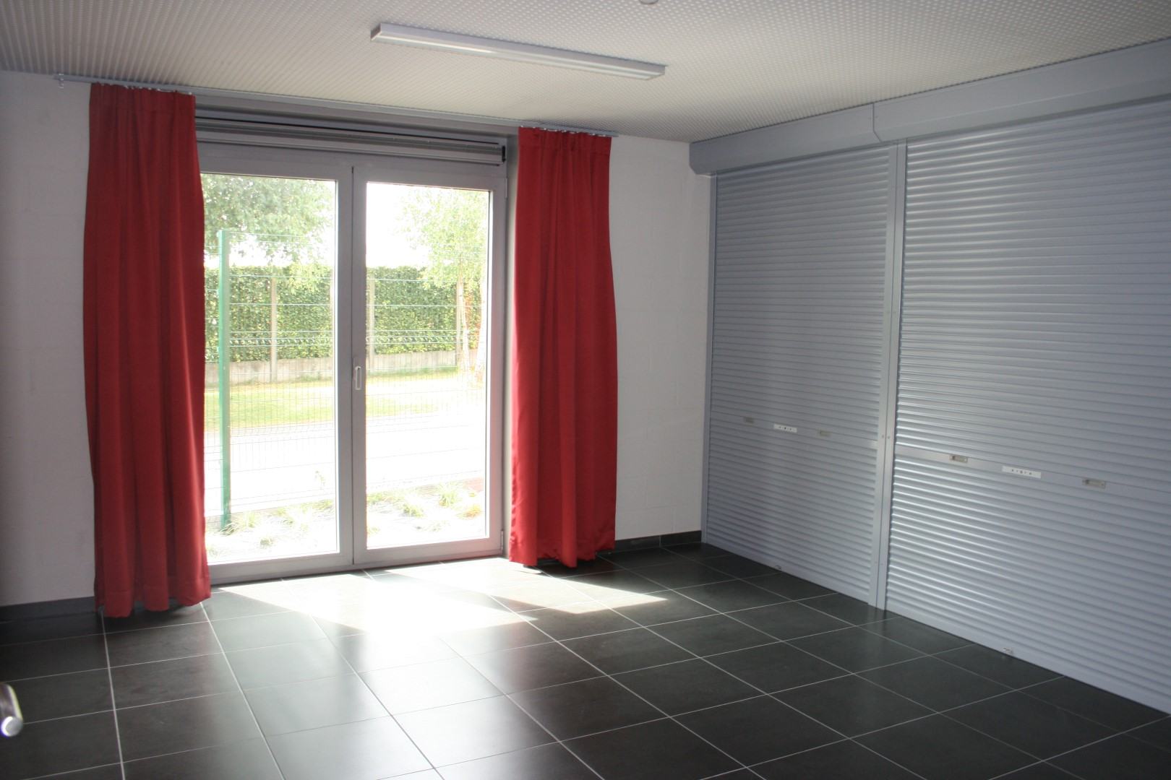
Composition:
Hall d’entrée
Annexe
Cuisine
Bloc sanitaire
Salle Rouge
  18 m² Pour stockage
Salle Orange
Fumoir
Grande salle

Slide 10
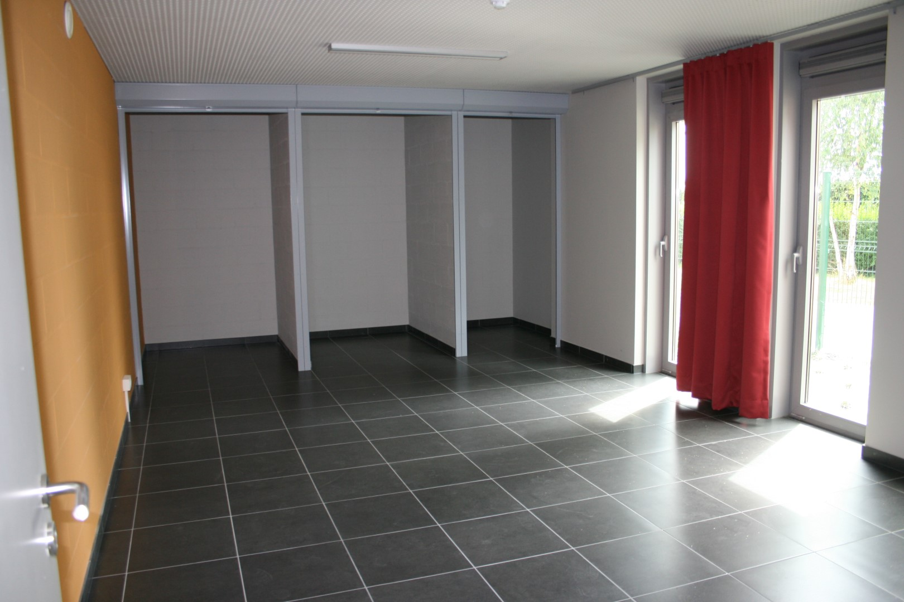
Composition:
Hall d’entrée
Annexe
Cuisine
Bloc sanitaire
Salle Rouge
Salle Orange
  25 m² reserve à la Prairie
Fumoir
Grande salle

Slide 11
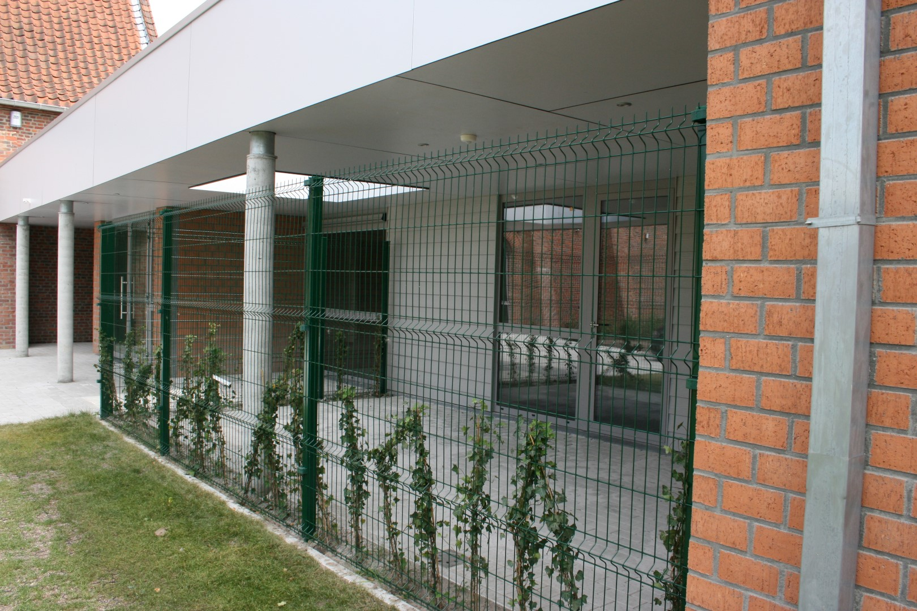
Composition:
Hall d’entrée
Annexe
Cuisine
Bloc sanitaire
Salle Rouge
Salle Orange
Fumoir
Grande salle

Slide 12
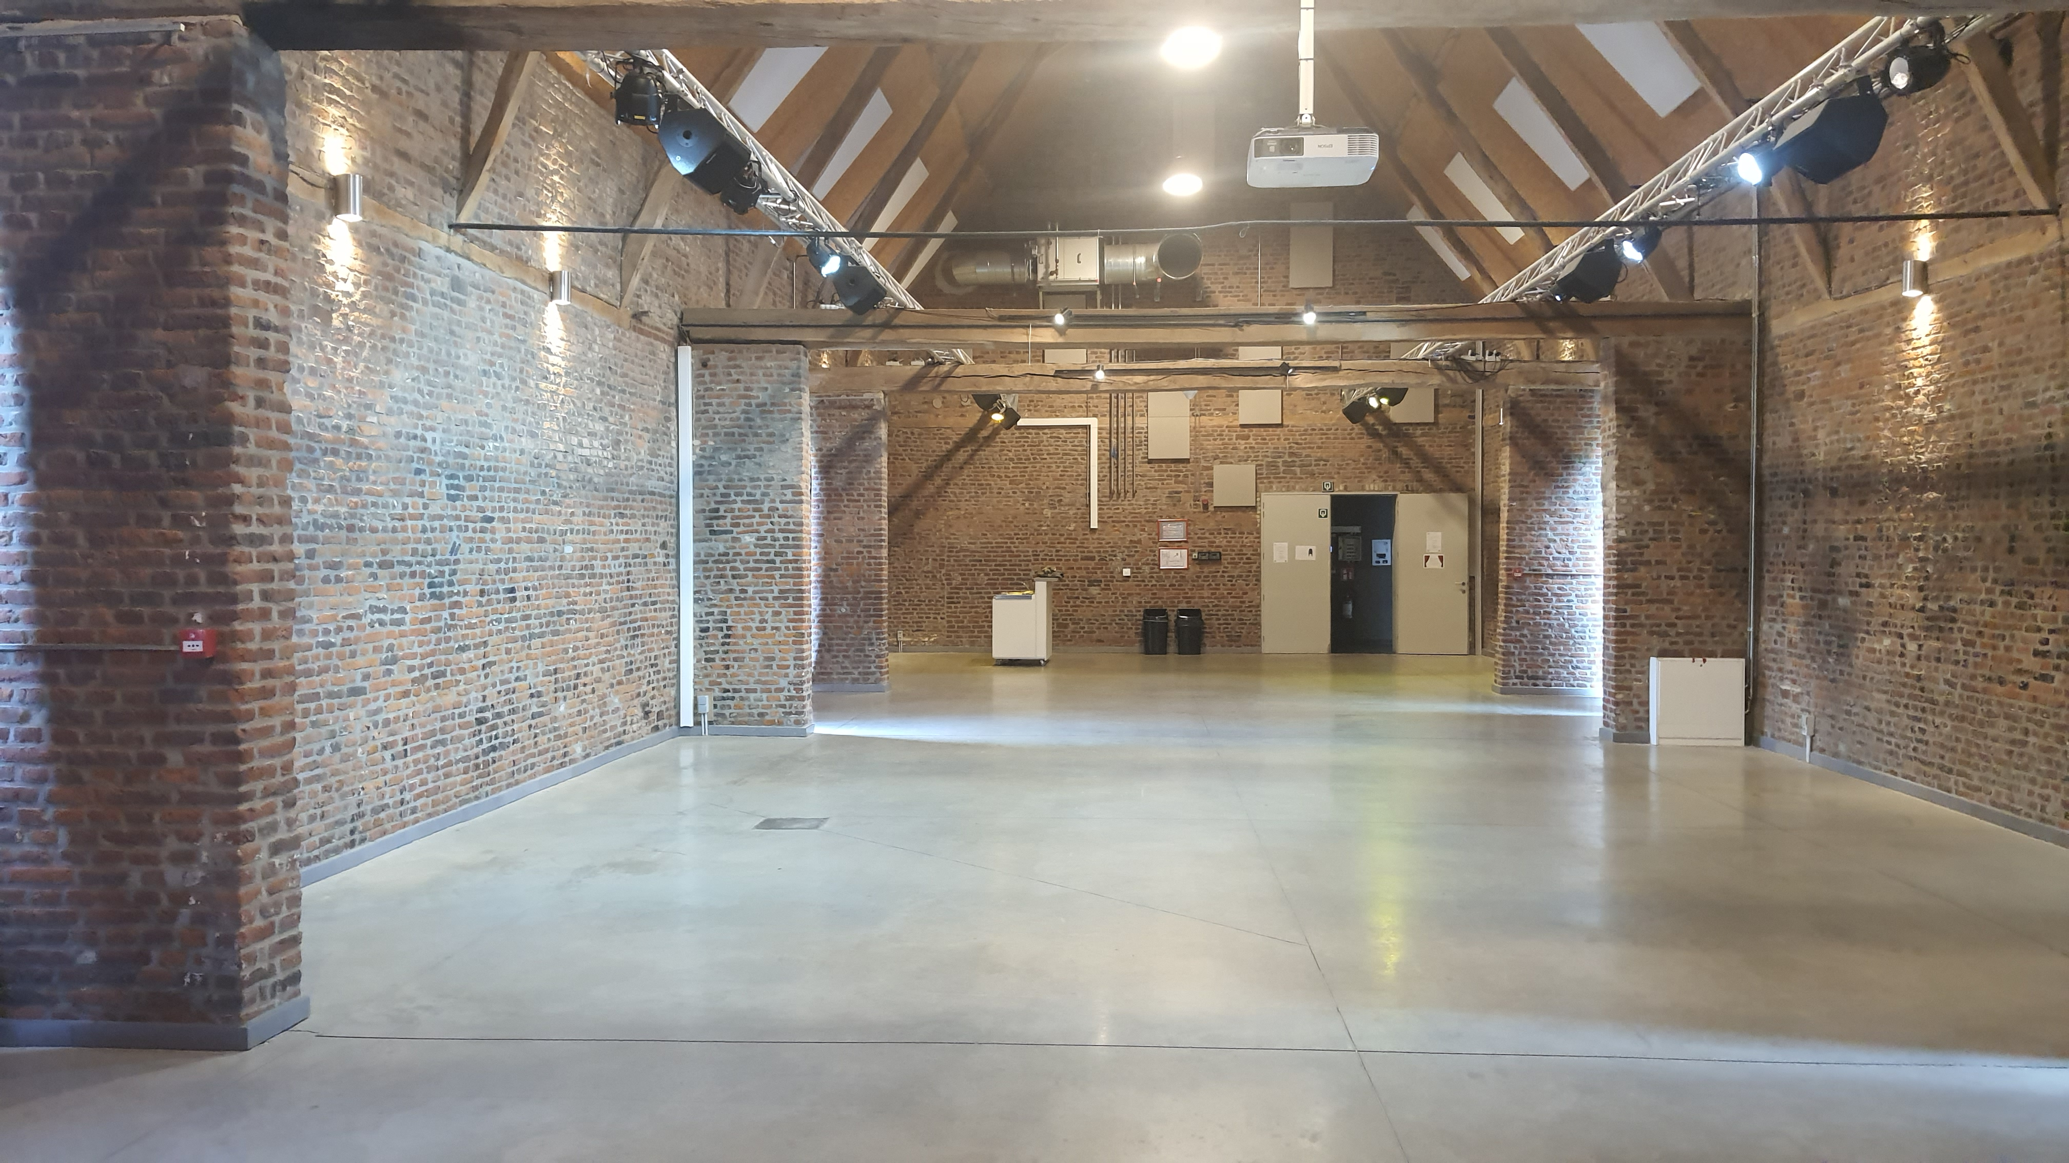
Composition:
Hall d’entrée
Annexe
Cuisine
Bloc sanitaire
Salle Rouge
Salle Orange
Fumoir
Grande salle
  265m²

Slide 13
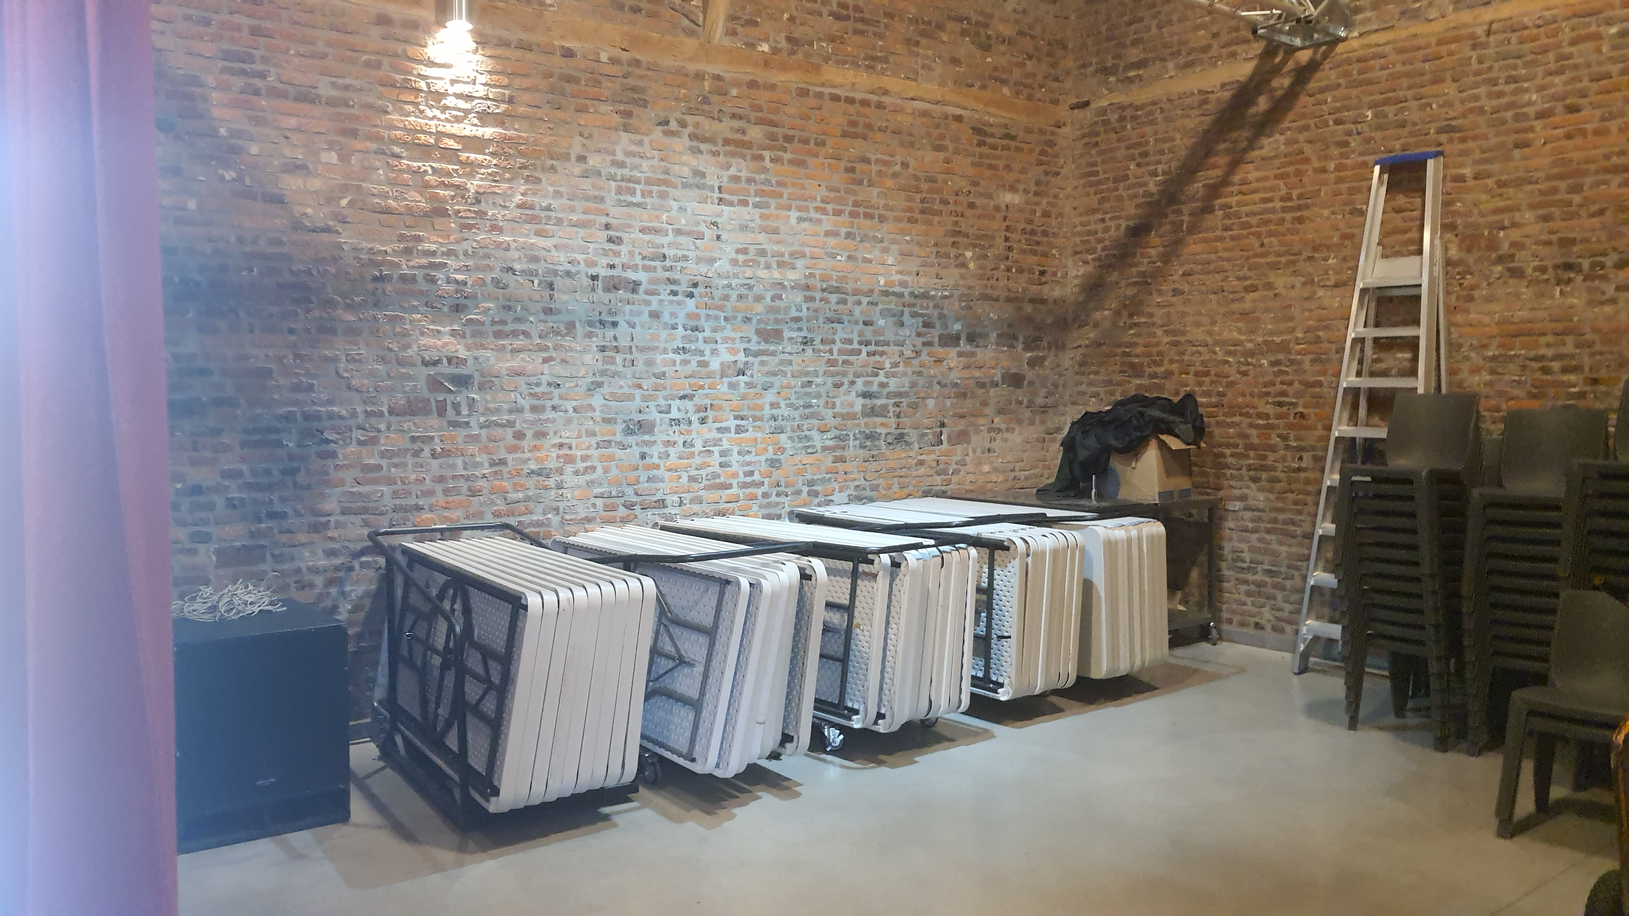
Matériel à disposition:
6 comptoirs amovibles dont 2 avec double évier
47 tables pliables
(78 cm sur 185 cm)
250 chaises
18 podiums
(1m sur 2m)
5 dessertes
11 tables hautes
Housses de table hautes
1 projecteur avec écran
2 bacs frigos moyennant redevance supplémentaire

Slide 14
Tarifs 2026:
Première location COJM 113,00€ pour 24h00
Location événementielle 306,00€
                pour 24h00
Supplément pour dépassement de 24h00 50,00€
Location pour réunions et ateliers*
  Grande salle 4,00€ par heure
  Annexe 3,00€ par heure
  Salle rouge 3,00€ par heure
  * Une heure entamée est facturée entièrement

Slide 15
Contacts
Infos et réservations:
SERVICE JEUNESSE
Rachel PARENT et Maud DE MULLIER
Par mail: lagrange@mouscron.be
Par téléphone: 056/860.308 et 056/860.303

